Slide 1
Training programme regarding Awareness and preventive measure against corona virus for nodal officers of schools of district NORTH EAST।I
Petronised by :
Shri Ashok Kumar , DDE NE-II
District North East – , II
Prepared by :
Dr॰ Kanhaiya Jha Diwana
OSD ( NE)

Slide 2
Noval Corona virus (2019-nCoV )-General advisory for public
Noval Corona virus (2019-nCoV )-General advisory for public by department of health and family welfare , ministry of health and family welfare , Govt॰ of India
Vide D॰O No Secy ( HFW )/ IMP / CORONAVIRUS /2020 dated: 5/2/2020

Slide 3
कोरोना वाइरस
कोरोना वाइरस एक तरह का संक्रमित वाइरस है।
यह वाइरस एक व्यक्ति से दूसरे व्यक्ति में संक्रामण के जरिये फैलता है ।
इस वाइरस के लक्षण निमोनिया की तरह होता है।

Slide 4
कोरोना वाइरस के संक्रामण के तरीके
कोरोना वाइरस मुख्यतया संक्रमित व्यक्ति के द्वारा अन्य व्यक्ति में निम्न तरीके से फैलता है ।
हवा में खांसी और छींकने से ।
निकट व्यक्तिगत संपर्क जैसे -छूने और हाथ मिलाने से।
वाइरस वाली वस्तु और उसके सतह को छूकर अपने मुंह , नाक , या आँख को बिना हाथ धोये छूने पर ।

Slide 5
Incubation period
incubation period ----14 days

Slide 6
कोरोना वाइरस के लक्षण
बुखार
सांस लेने मे तकलीफ।
छींक।
खांसी ।
नाक का बहना
सिर दर्द।
अच्छा नहीं महसूस करना
न्यूमोनिया
किडनी फ़ेल।

Slide 7
कोरोना वाइरस से बचाव एवम खतरा कम करने के तरीके
1-अपने हाथ साबुन और पानी या एल्कोहल युक्त हैंडरब से साफ करे।
2- खांसते और छींकते वक्त अपनी नाक और मुंह को टिश्यू या मुड़ी हुई कोहनी से ढके।
3- जिन्हे सर्दी या फ्लू जैसे लक्षण हो तो उनके साथ करीबी संपर्क बनाने से बचे।
4. फ्रीज़ वाले मांस से बचें।
5. ।लाक्षणिक रोगी कम से कम 14 दिन अलग रहे

Slide 8
क्या करें | क्या न करें
१. खाँसने ओर छींकने के दौरान अपनी नाक व मुँह को कपड़े अथवा रुमाल से अवश्य ढके। २. अपने हाथो को साबुन व पानी से नियमित धोये । ३. भीड़-भाड़ वाले क्षेत्रों मे जाने से बचे। ४. फ्लू से संक्रमित हो तो घर पर ही आराम करे । | गंदे हाथों से आँख नाक अथवा मुँह को छूना। २. किसी को मिलने क दौरान गले लगना , चूमना या हाथ मिलना । ३॰ सार्वजनिक स्थानों पर थूकना । ४. बिना चिकित्सक क परामर्श के दवाएं लेना ।

Slide 9
क्या करें | क्या न करें
५. फ्लू से संक्रमित व्यक्ति से एक हाथ की दूरी बनाए रखे। ६. पर्याप्त नीद ओर आराम ले। ७. पर्याप्त मात्रा मे पानी / तरल पदार्थ पिये ओर पोषक आहार खाएं। ८. फ्लू के संक्रमण का संदेह हो तो चिकित्सक की सलाह अवश्य लें। | ५. इस्तेमाल किए हुये नैप्किन, टिशू पेपर इत्यादि खुले मे फेंकना। ६. फ्लू वाइरस से दूषित सतहों का स्पर्श (राइलिंग, दरवाजे इत्यादि)। ७. सार्वजनिक स्थलों पर धूम्रपान करना। ८. अनावश्यक एच 1 एन 1 की जाँचे करवाना ।

Slide 10
कंट्रोल रूम – 24 x 7
संबन्धित जानकारी के लिए कंट्रोल रूम के निम्न लिखित नंबरों पर संपर्क करें ।
011- 22307145
011- 22300012
011- 22300036

Slide 12
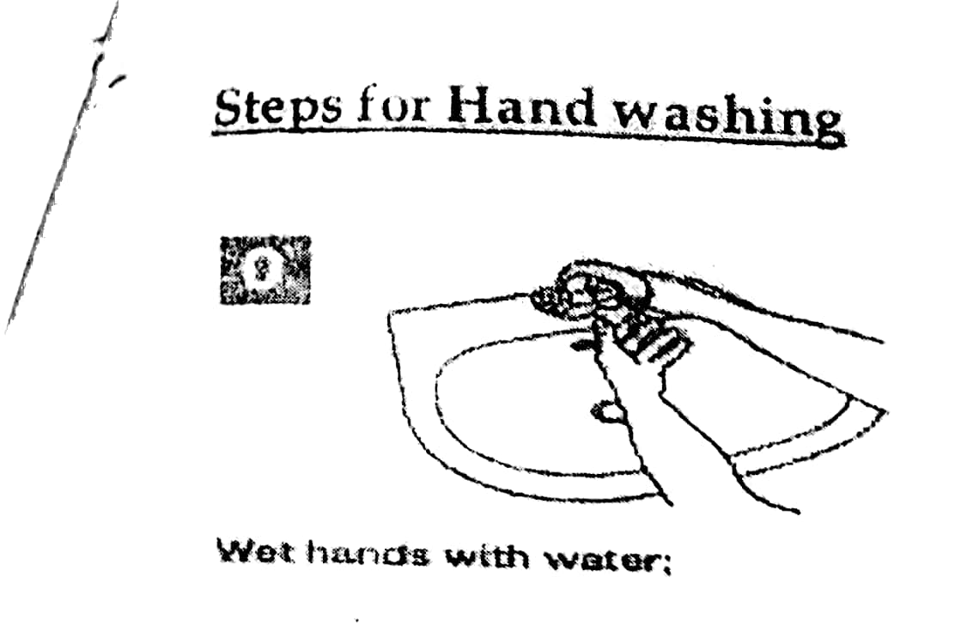

Slide 13
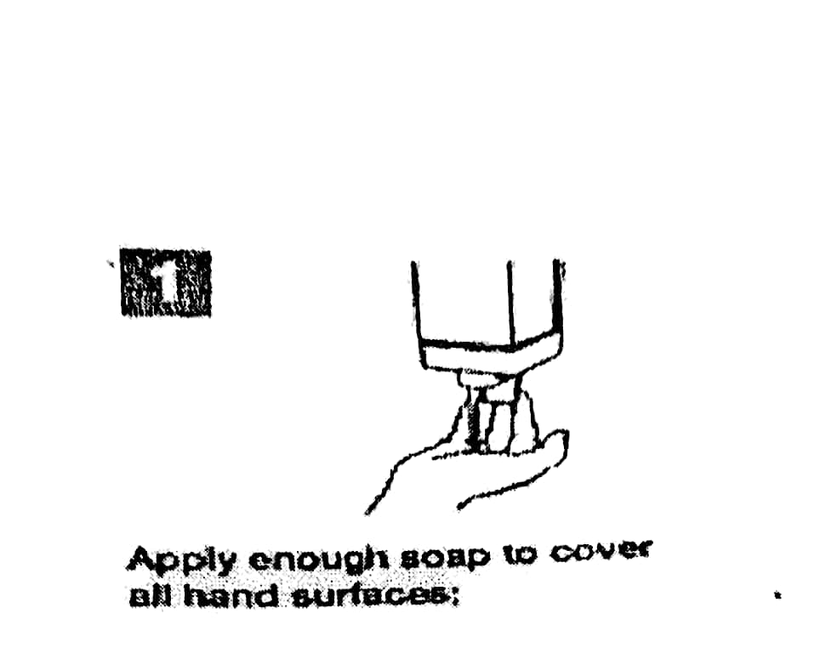

Slide 14
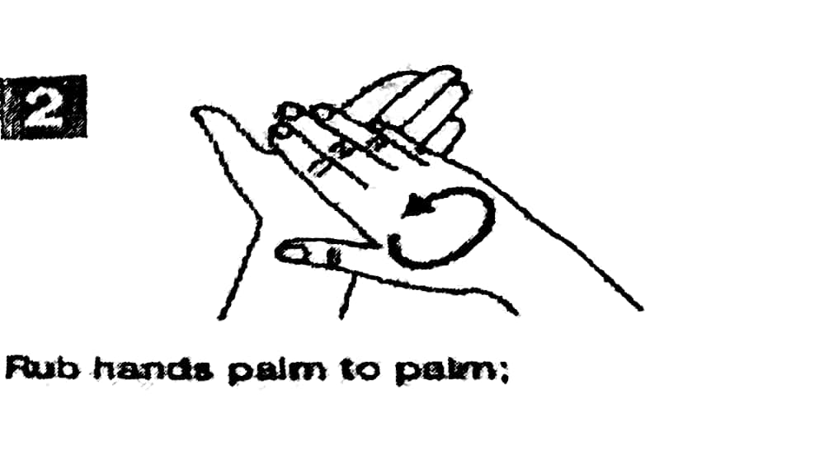

Slide 15
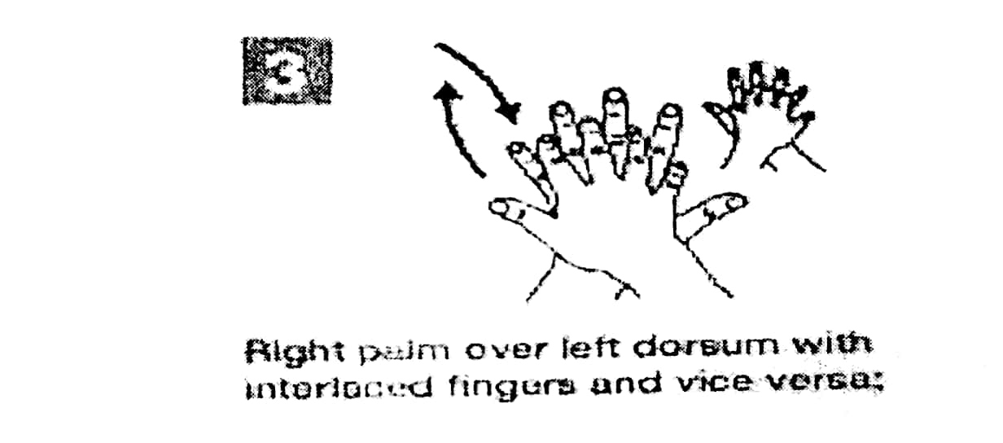

Slide 16
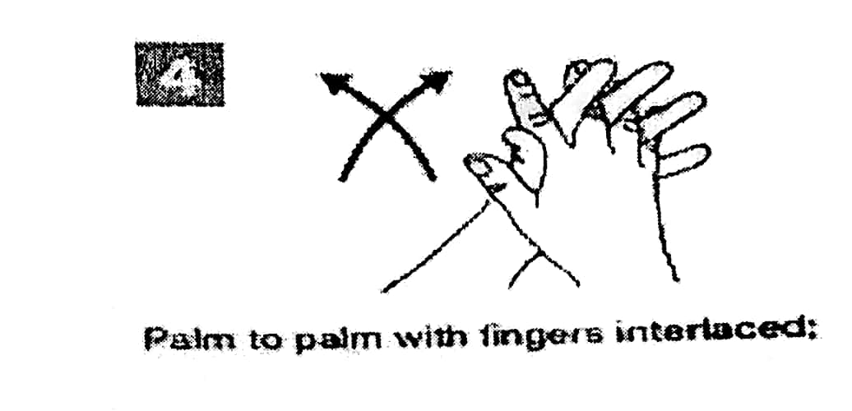

Slide 17
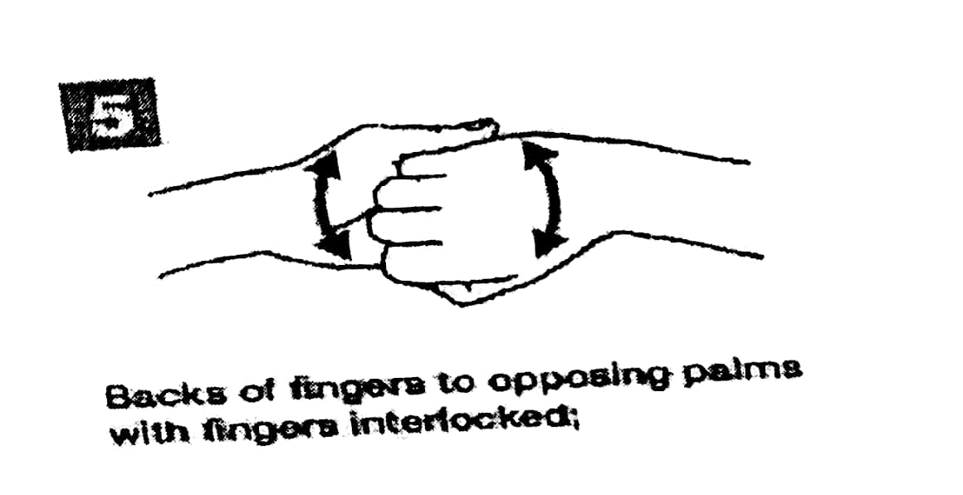

Slide 18
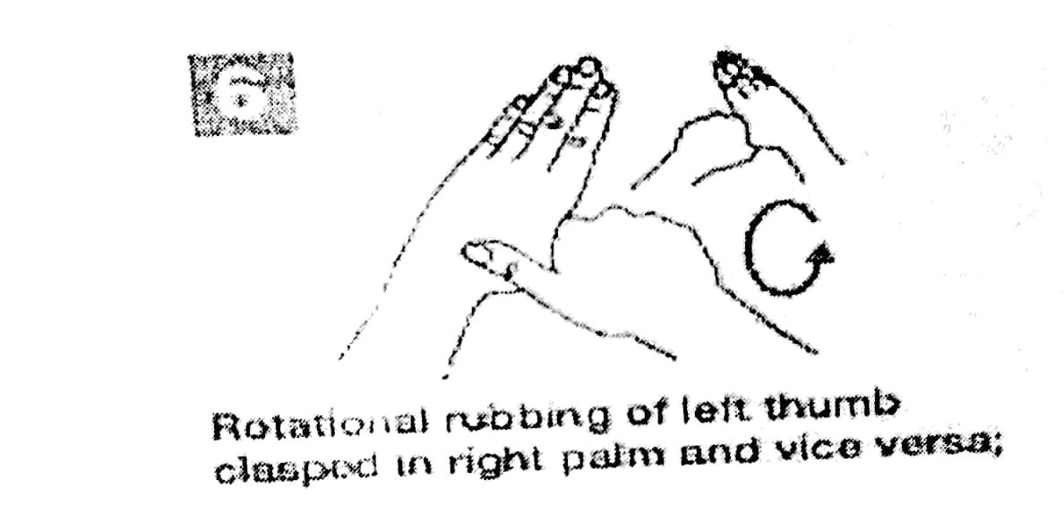

Slide 19
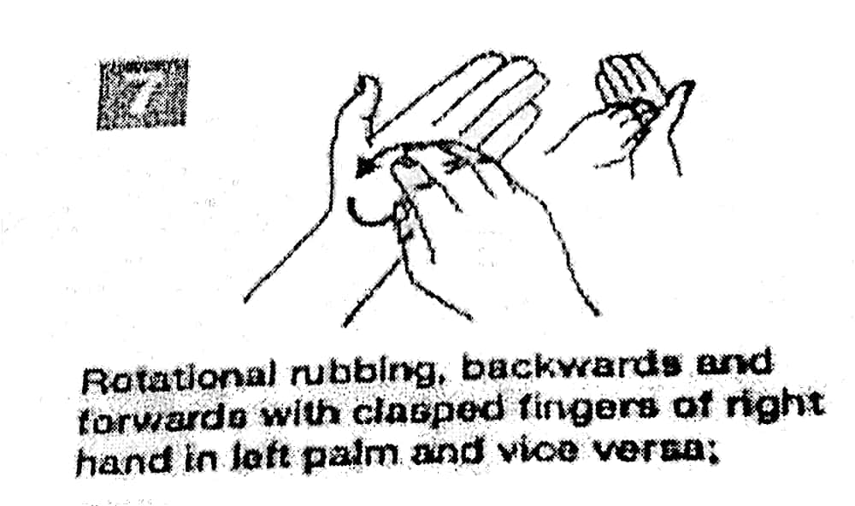

Slide 20
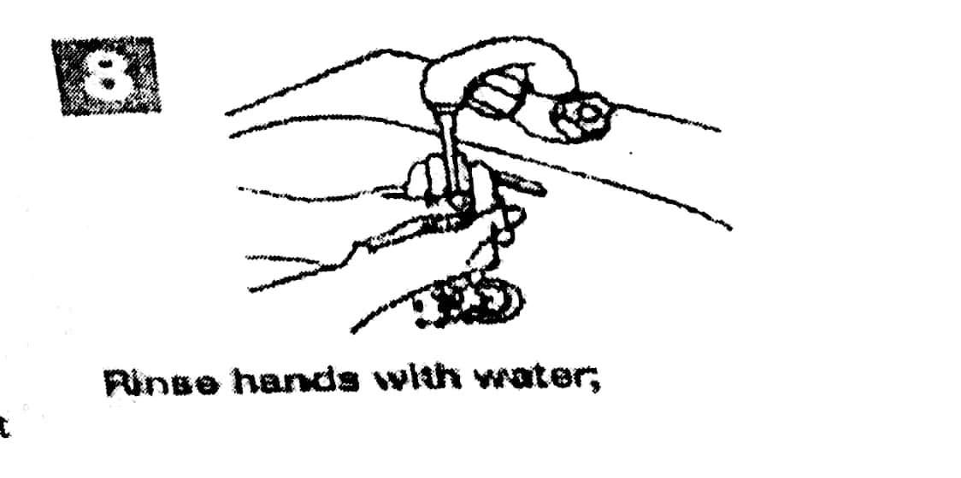

Slide 21
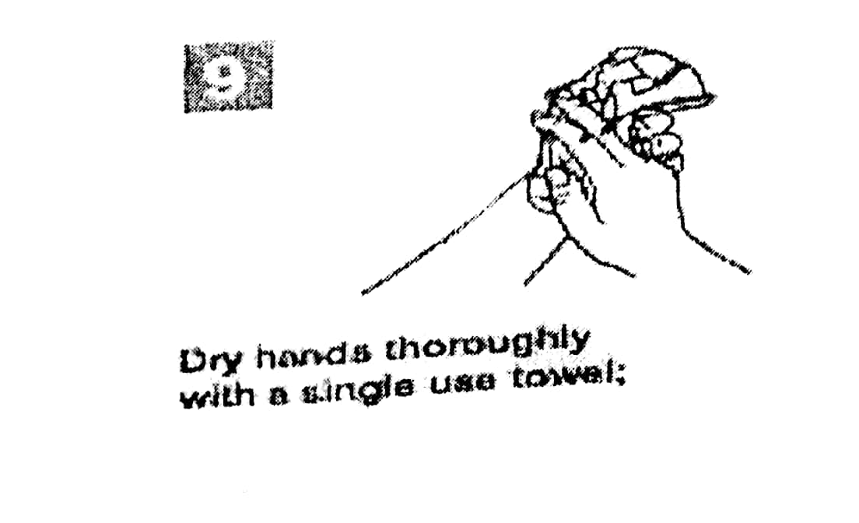

Slide 22
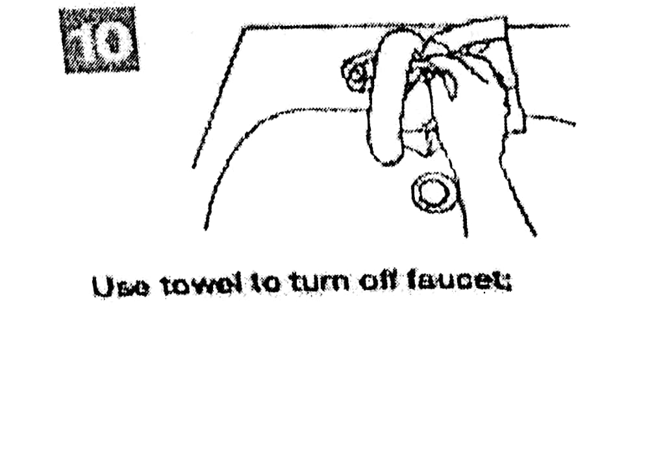

Slide 23
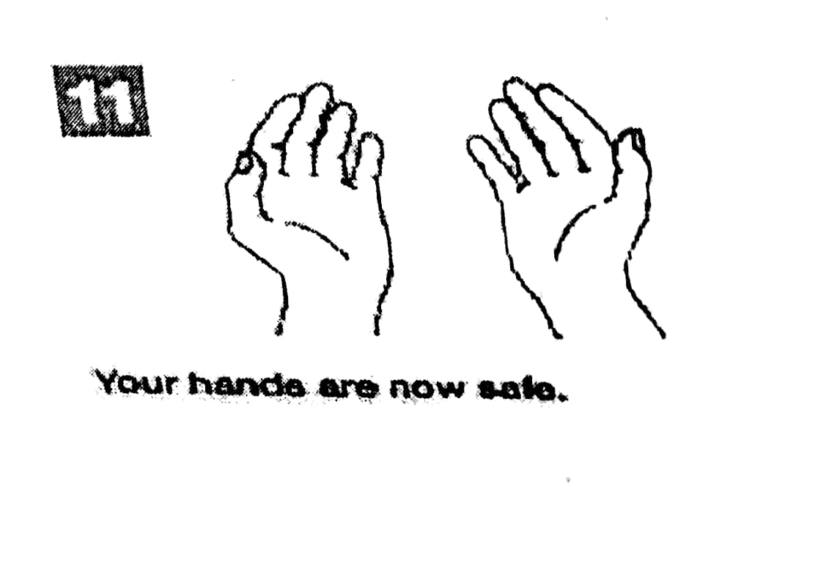

Slide 24
Prevention is better than cure.
Thanks

